Slide 1



DÉTECTION MULTIMODALE DU SENTIMENT
AVEC DEVA
Emmanuella EKEDEM DONTSOP, Cyril NELO ZEBAZE, Cenzo, Pierre, Adrien

Slide 2
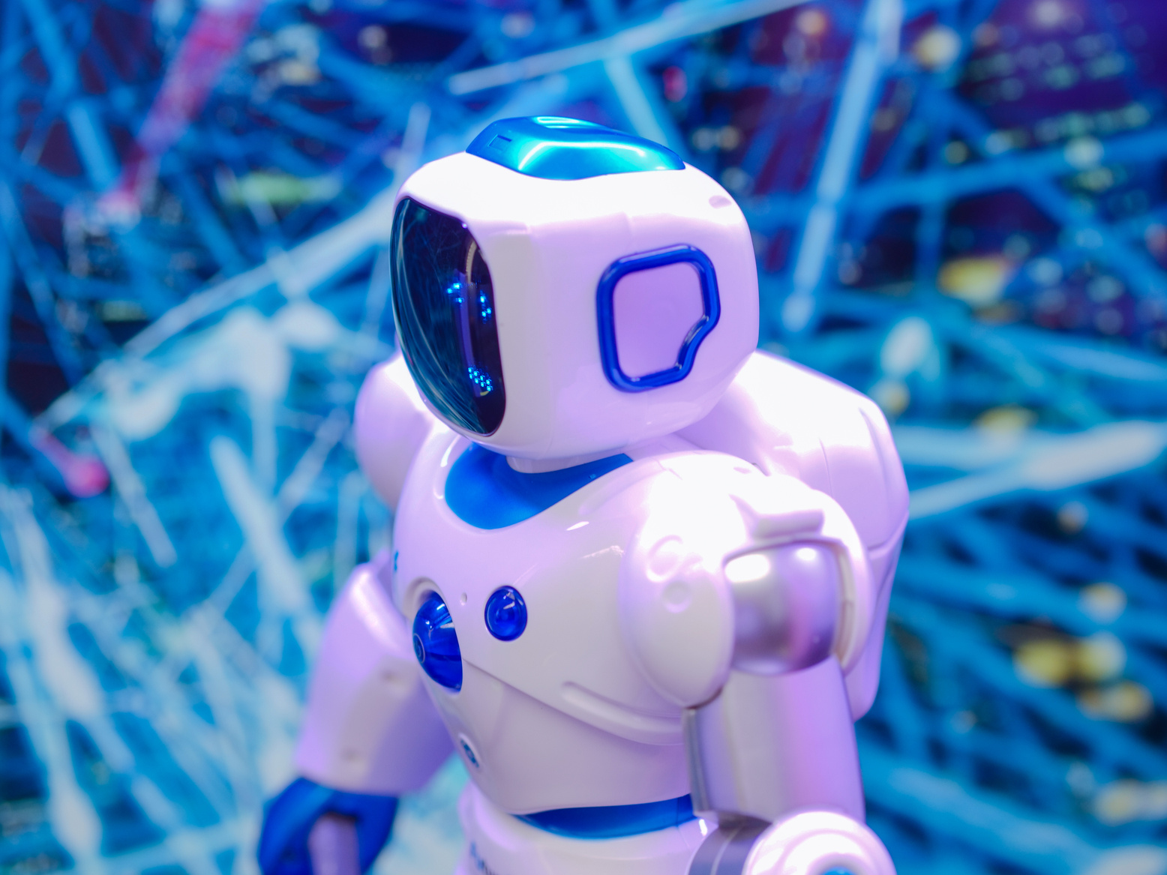
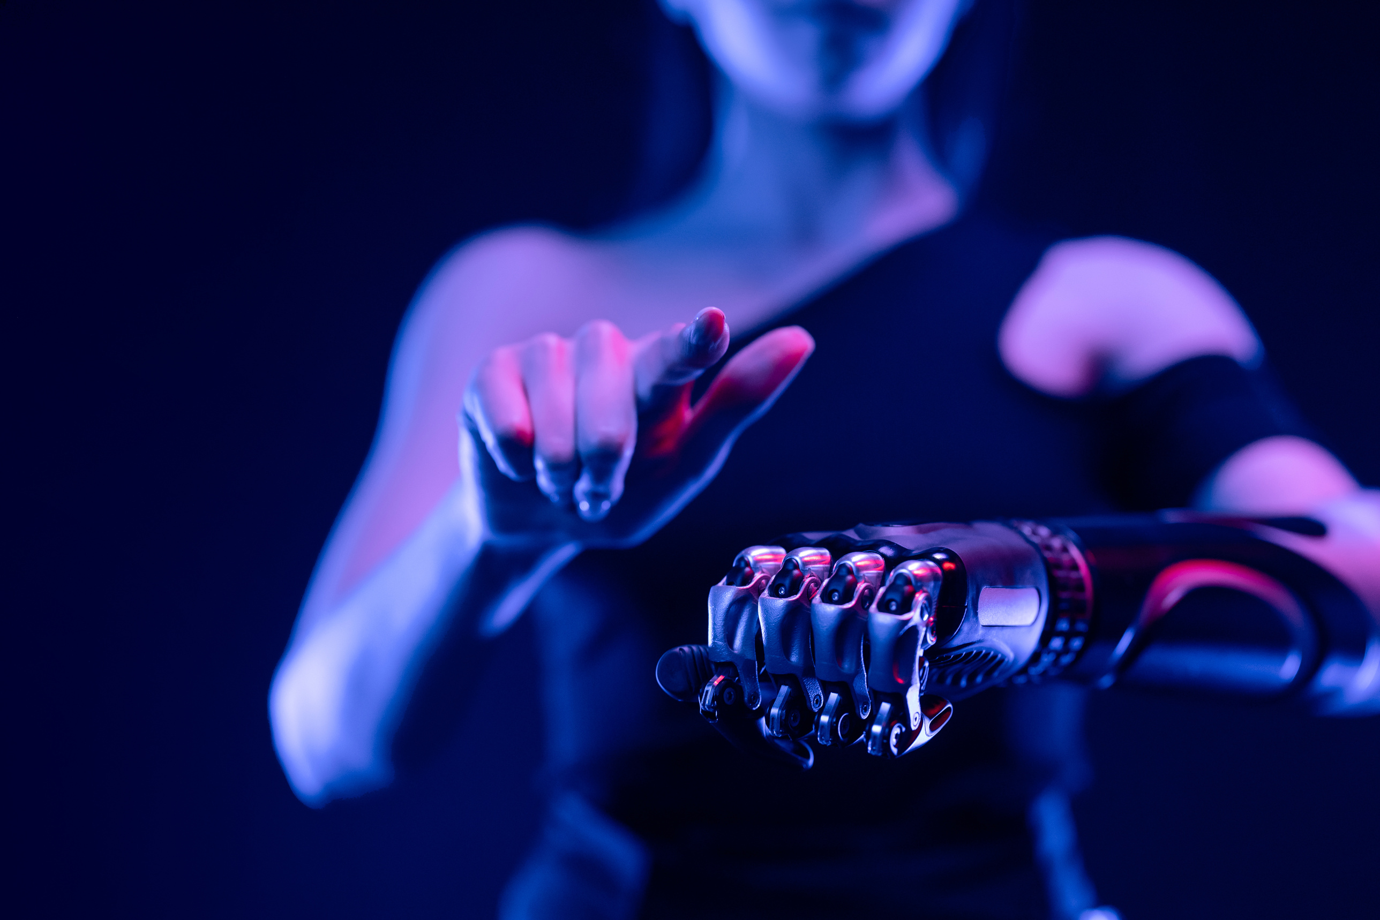
CONTEXTE GÉNÉRAL
Pourquoi analyser les émotions multimodales ?
Le contenu vidéo est devenu massif : YouTube, TikTok, MOOCs…
Une émotion ne se lit pas uniquement dans les mots.
Les signaux audio (intonation) et visuels (expressions faciales) apportent autant d’information que le texte.
Les modèles monomodaux (texte seul) sont limités → perte d’information.
Les nouveaux travaux (MOSI/MOSEI, MMMLU, DEVA, etc.) montrent un gros gain avec la fusion multimodale.
Objectif : comprendre comment combiner texte + audio + image efficacement.

Slide 3
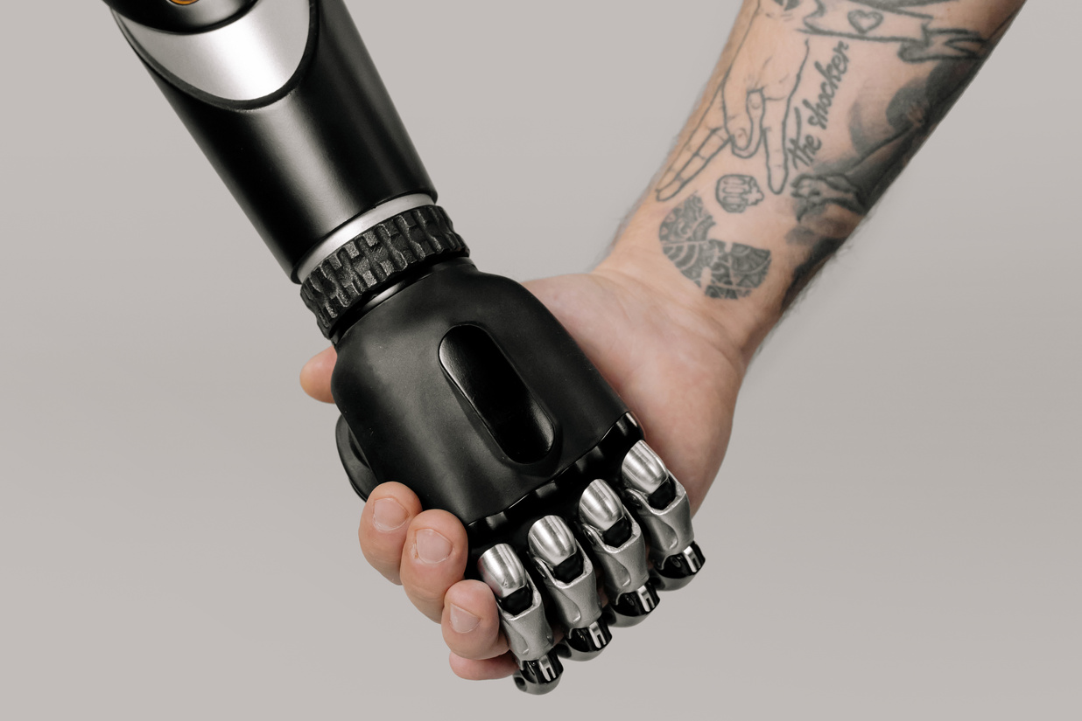
PROBLÉMATIQUE
Comment détecter le sentiment d’un locuteur en exploitant simultanément :
✔ Le contenu texte (transcription)
✔ La prosodie audio (pitch, loudness, jitter, shimmer)
✔ Les indices visuels (Action Units / expressions faciales)
→ Comment fusionner ces trois modalités de manière efficace et interprétable ?
→ Comment éviter le sur-apprentissage sur un dataset limité ?

Slide 4
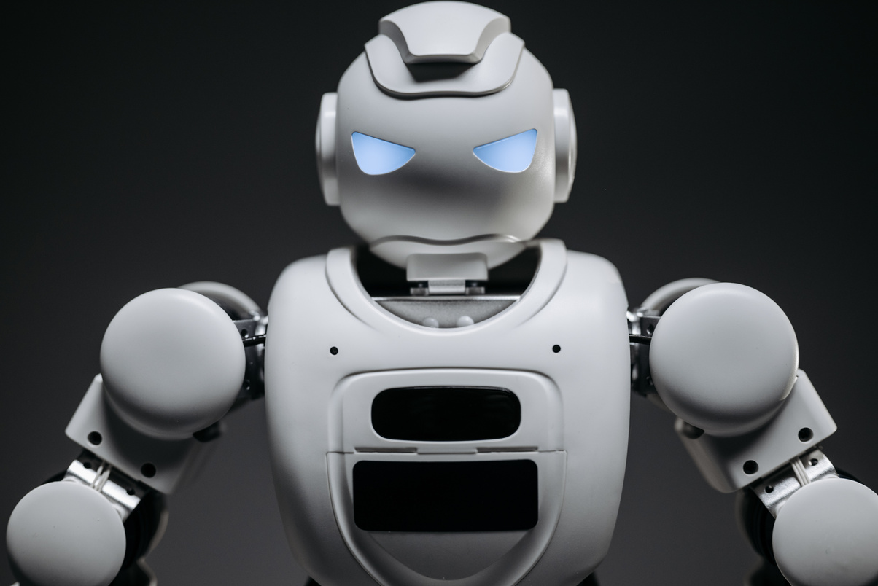
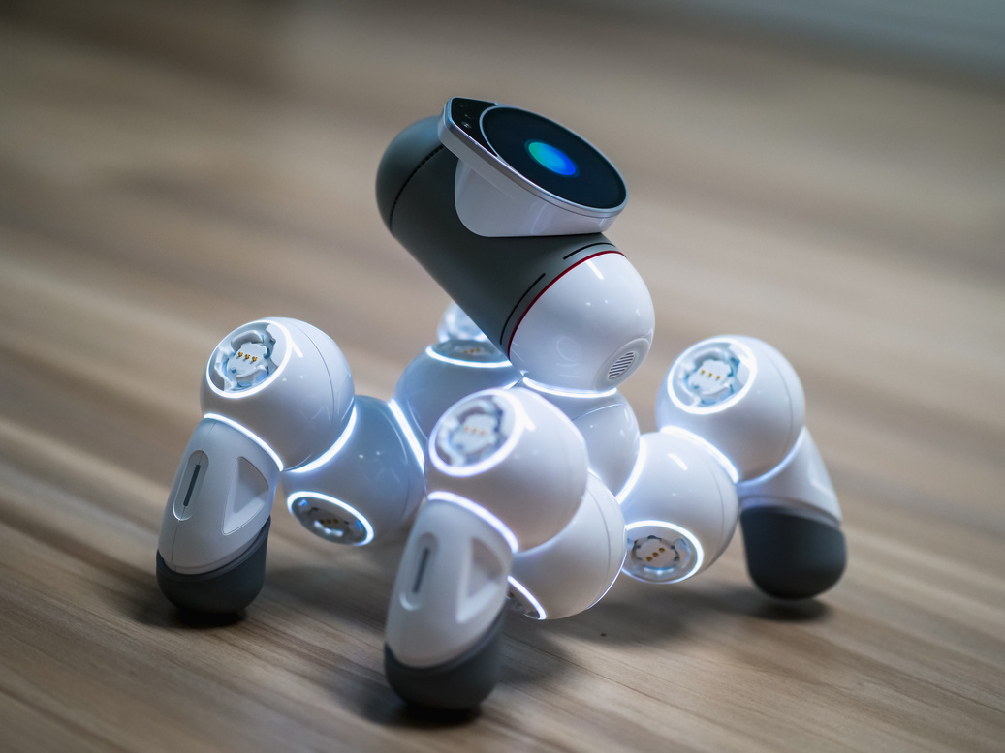
DONNÉES UTILISÉES
Dataset : CMU-MOSI (500 échantillons utilisés)
Contenue
Ce qui a été utilisé
Chaque entrée contient :
Une vidéo d’un avis / commentaire
Sa transcription textuelle
Un extrait audio
Un frame image
Un score de sentiment de -3 (très négatif) à +3 (très positif)
Format que nous avons chargé :
video_id
clip_id
text
label (score réel)
annotation (pos/neg/neutral)
mode (train/test)

Slide 5


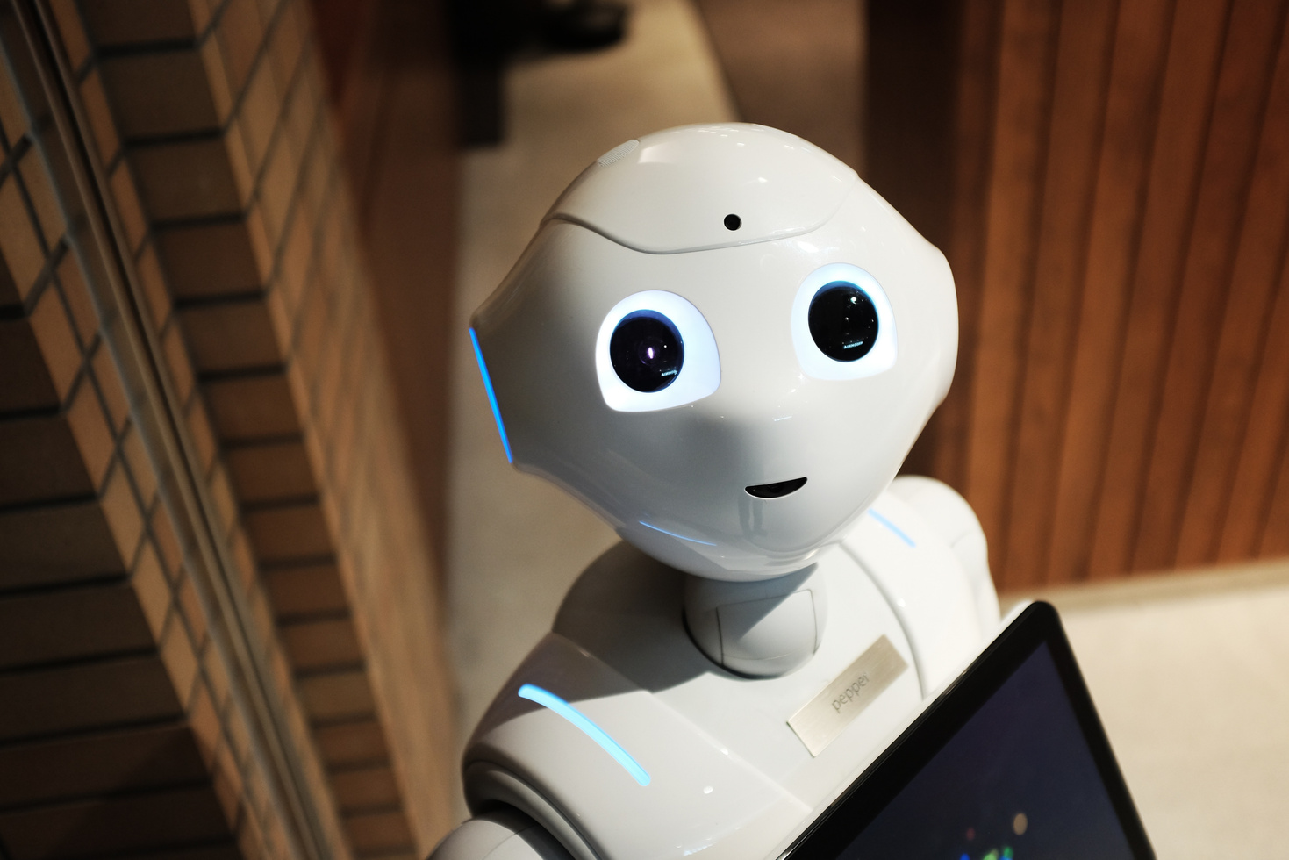
APPROCHE GÉNÉRALE
Pipeline multimodal que nous avons construit :
Extraction des features :
Texte → BERT
Audio → MFCC + features émotionnels (pitch, loudness, jitter, shimmer)
Vision → CNN simplifié + VED (descriptions faciales)
Descriptions émotionnelles :
AED (Audio Emotional Description)
VED (Visual Emotional Description)
→ Convertir l’audio et la vision en phrases compréhensibles par BERT
Encodage multimodal :
Projection de chaque modalité en séquences [T, D]
Fusion DEVA :
Cross-modal attention guidée par le texte
MFU (Minor Fusion Unit)
Prédiction continue (-3 à +3)

Slide 6

ARCHITECTURE DEVA
Points clés du modèle DEVA amélioré :
Encodage texte séquentiel → TextEncoder + token Em
Descriptions AED / VED → injectées dans le pipeline textuel
Projection audio & vision en séquences alignées temporelles
MFU – Minor Fusion Unit :
Attention texte → audio
Attention texte → vision
Fusion résiduelle (α et β apprises)
Paramètres :
Échantillons utilisés : 500
Méthode : normalisation du label (-3…3 → -1…1)
Modèle : DEVANet complet
Optimizer : AdamW (lr=1e-4)
Époques : 15
Batch size : 16
Device : CUDA

Slide 7
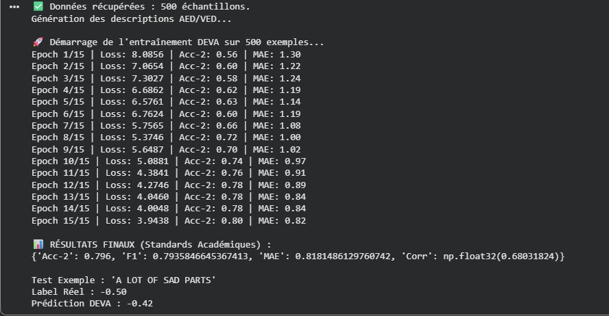
ANALYSE ENTRAÎNEMENT
⚫ Les pertes diminuent régulièrement
⚫ Les métriques se stabilisent après ~10 époques
⚫ Pas de sur-apprentissage détecté grâce à la régularisation + descriptions AED/VED

Slide 8
RÉSULTATS
Résumé des performances finales sur 500 échantillons
Métrique | Score
Acc-2 | 0.796
F1 | 0.793
MAE | 0.818
Corrélation | 0.680

Slide 9
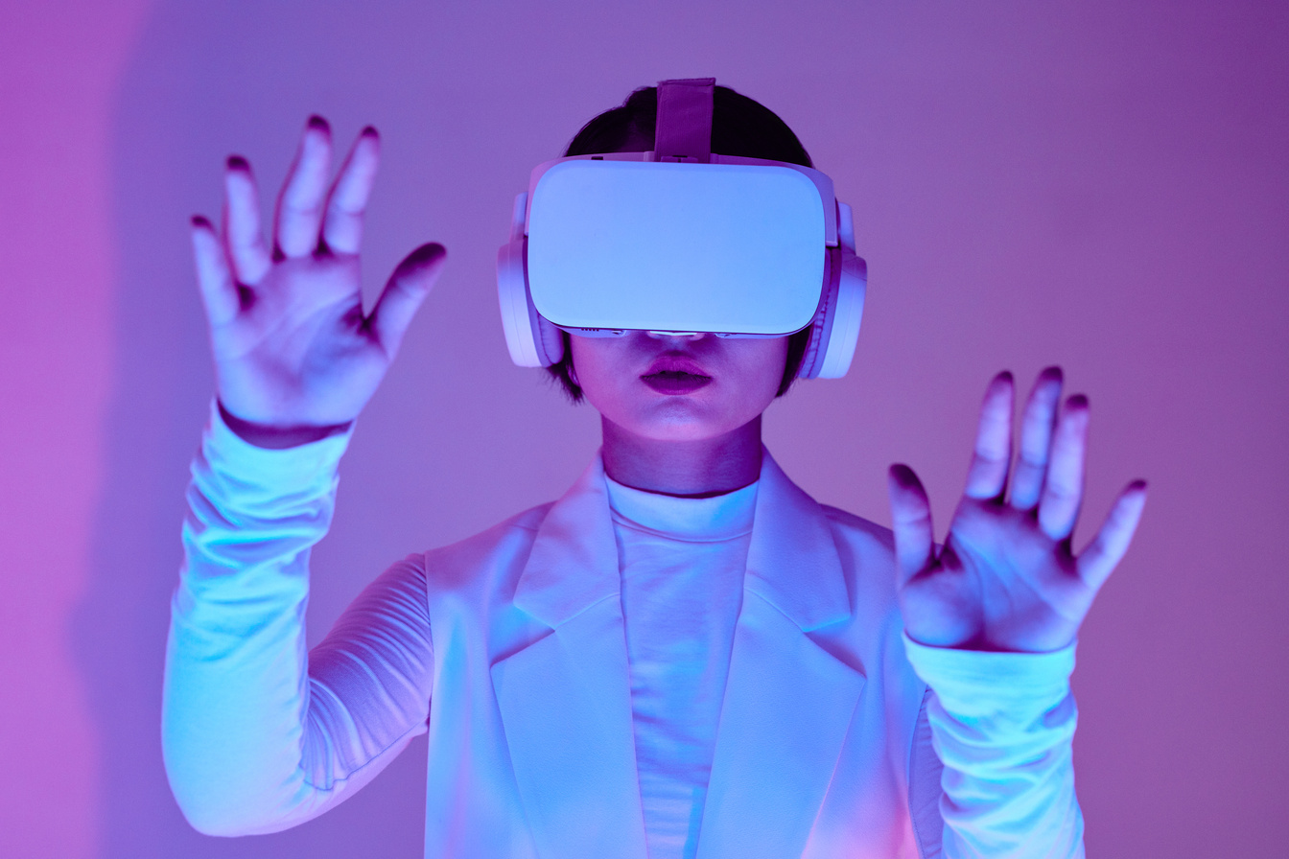

ANALYSE DES RÉSULTATS
Interprétation
✔ Bonne capacité de séparation positif/négatif (Acc-2 ~0.80)
✔ F1 élevé → modèle équilibré
✔ MAE ~0.82 → erreur moyenne faible (sur échelle 6 points)
✔ Corrélation ~0.68 → le modèle suit bien la dynamique réelle
Limites
❌ Dataset relativement petit (500 samples)
❌ Peu de frames visuelles → vision simplifiée
❌ Audio limité à 6 secondes

Slide 10
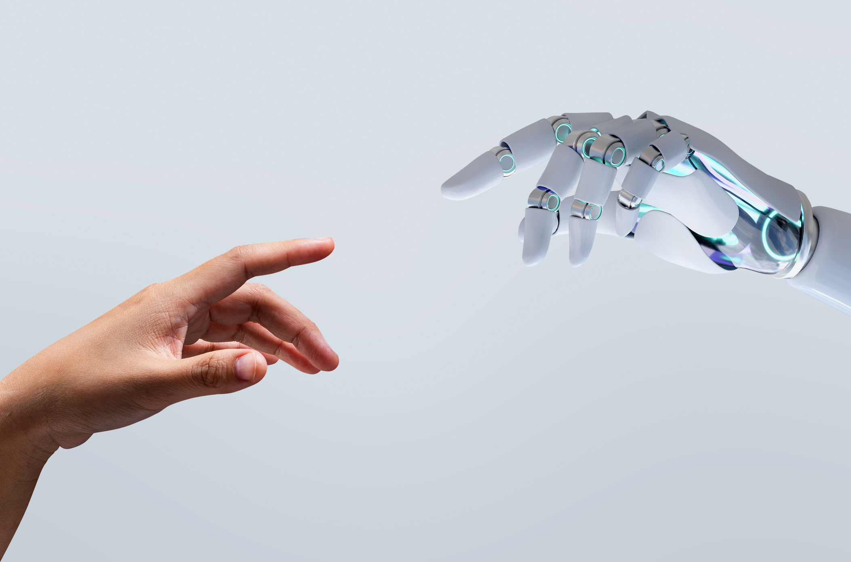
EXEMPLE PREDICTION
Entrée :
"A LOT OF SAD PARTS"
Label réel : -0.50
Prédiction DEVA : -0.42
→ Très bonne cohérence entre vérité et modèle
→ Le modèle comprend le contexte textuel + la tonalité audio même sur un sample court.

Slide 11
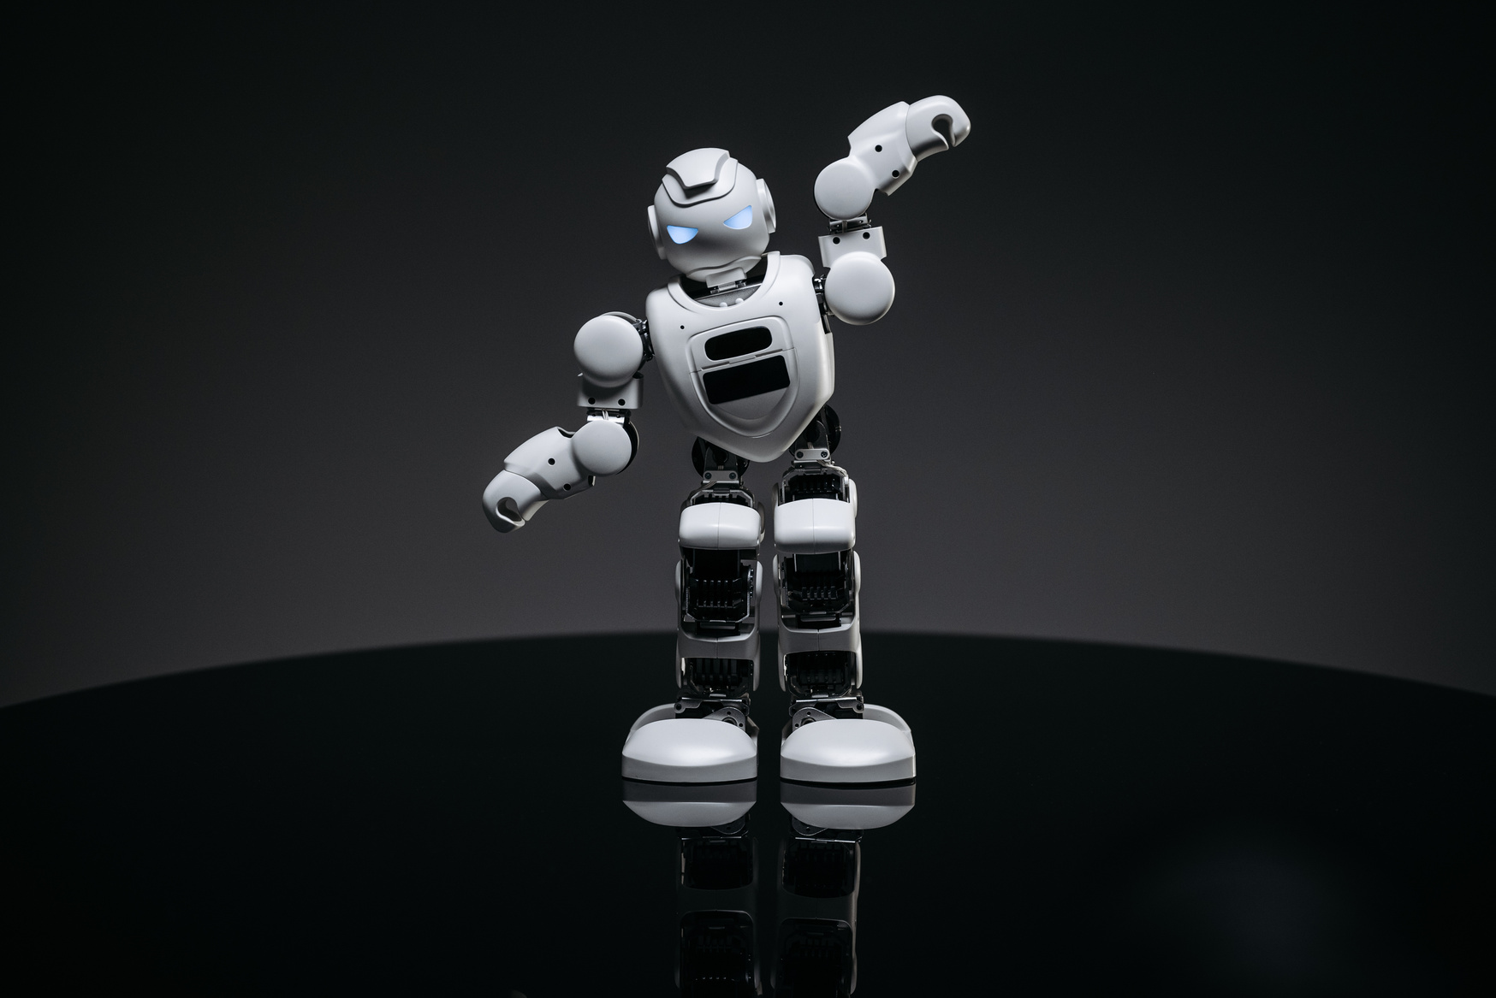
CONCLUSION
Ce que montre ce projet
La fusion multimodale apporte un vrai gain par rapport au monomodal.
DEVA et les unités MFU permettent :
✔ une meilleure intégration du texte
✔ une meilleure prise en compte de l’intonation
et du visage
Les descriptions AED / VED permettent d’améliorer la robustesse sur petit dataset.
Perspectives
Tester sur MOSEI (23k samples)
Ajouter un véritable extracteur faciale (OpenFace)
Accélérer via du batch-processing audio/vision

